Slide 1
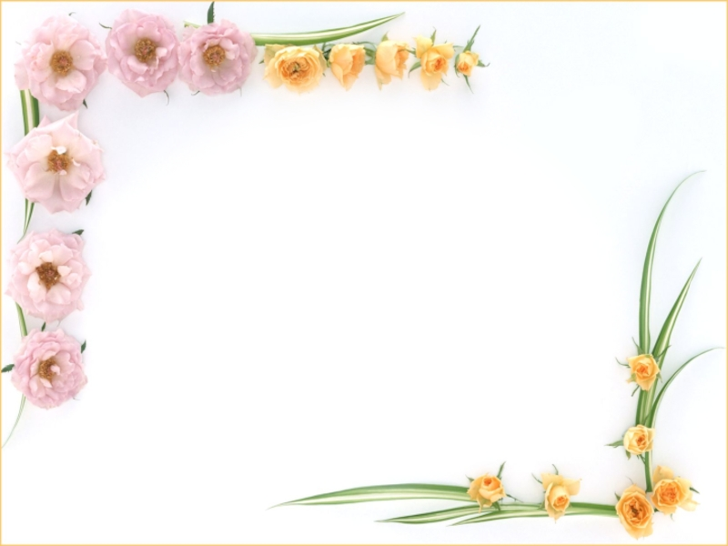
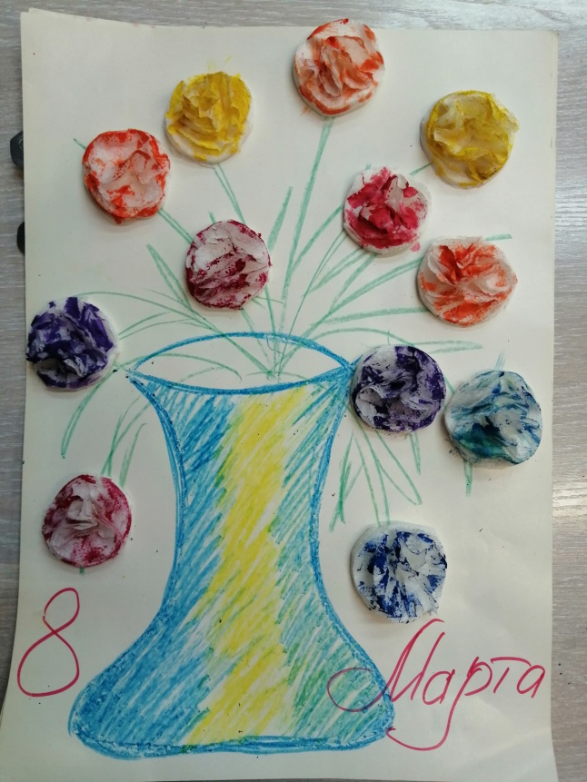
Муниципальное бюджетное дошкольное образовательное учреждение
«Центр развития ребёнка- детский сад №28 «Огонёк»
Мастер-класс с папами и детьми раннего
дошкольного возраста
«Открытка для мамы»
(изготовление открытки для мамы к 8 марта)
Выполнила работу
Воспитатель:
Пивцайкина М.Б
г.Бердск 2024г

Slide 2
Мастер-класс с папами и детьми раннего
дошкольного возраста
«Открытка для мамы»
(изготовление открытки для мамы к 8 марта)
Цель: Создание условий для совместной деятельности детей, родителей, воспитателя.
Задачи:
1. Познакомить с приемами изготовления поздравительной открытки.
2. Сделать открытку совместно с папами и детьми.
3. Привлечь родителей к активному участию в мастер–классе.
4. Формировать у детей любовь и уважение к родителям через совместную деятельность.
5. Показать родителям значение совместной открытки для развития ребёнка.
6. Воспитывать чувство гордости от совместного труда взрослых и детей.

Slide 3
Актуальность:
Для формирования сотрудничества между взрослыми и детьми в детском саду важно представлять коллектив как единое целое, как большую семью, которая сплачивается и интересно живет только в том случае, если организована совместная деятельность педагогов, детей и родителей. Мастер-класс проводится для укрепления эмоционально-позитивных межличностных отношений детей и родителей в процессе изготовления поздравительной открытки для мамы.
Материал для открытки:
-салфетки белого цвета;
-клей;
-гуашь, кисточки.
Предварительная работа:
Подготовить для пап красочные приглашения с указанием темы мастер-класса.
Подбор литературы по данной теме.
Подбор стихотворения о женщине.
Создание эмоционально – положительного настроя для проведения мастер-класса.

Slide 4
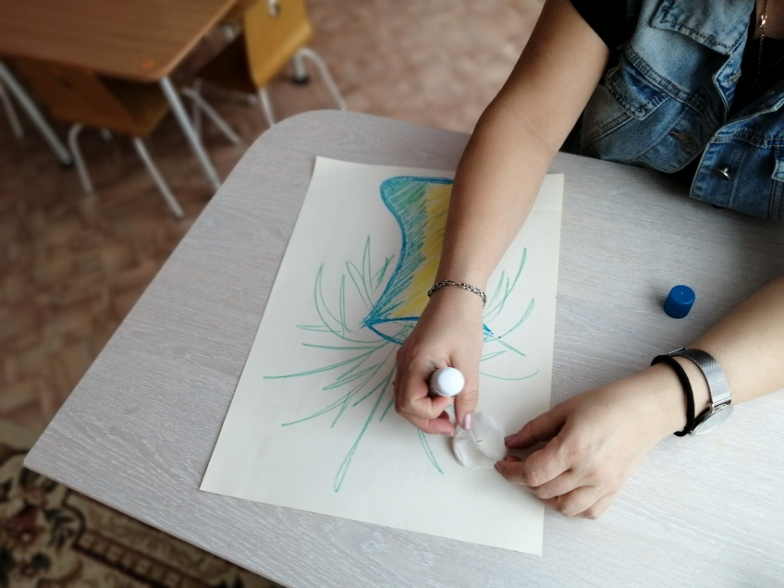
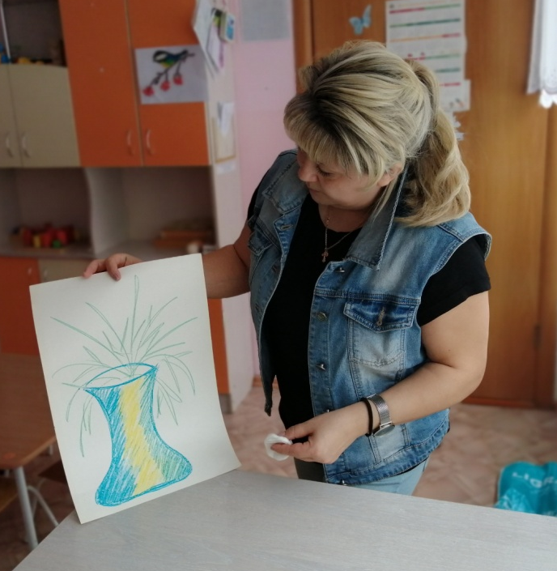
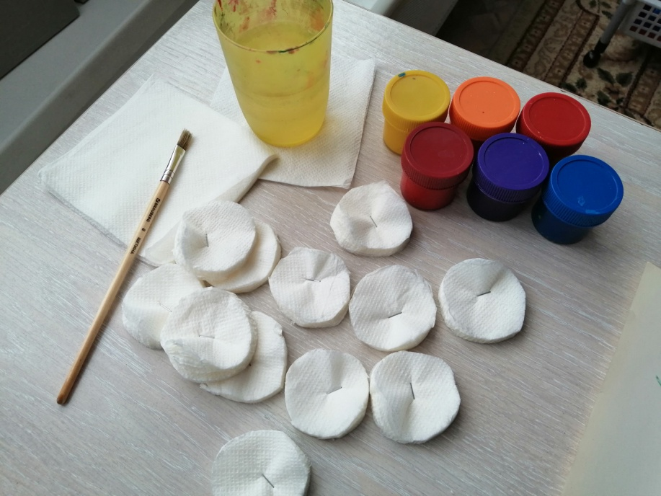

Slide 5
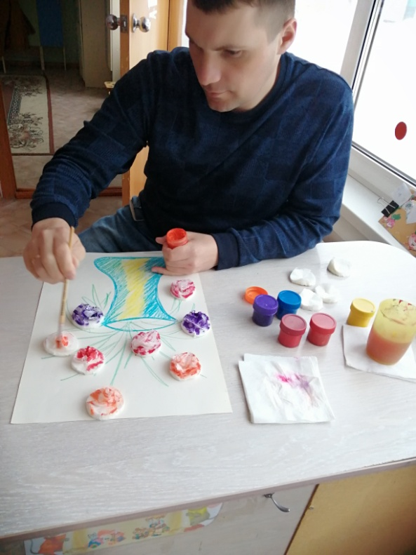
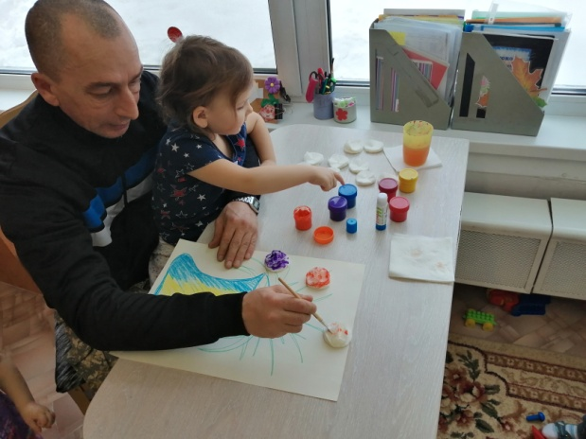
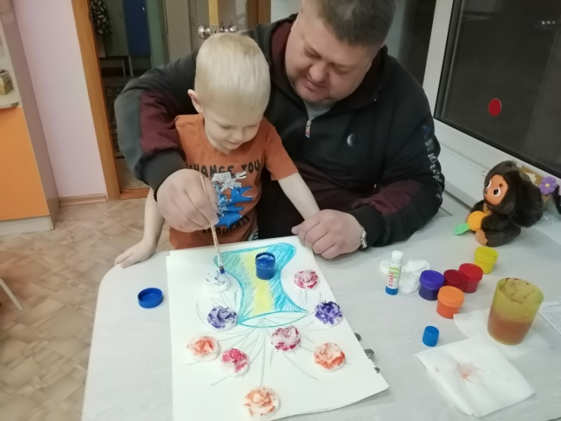
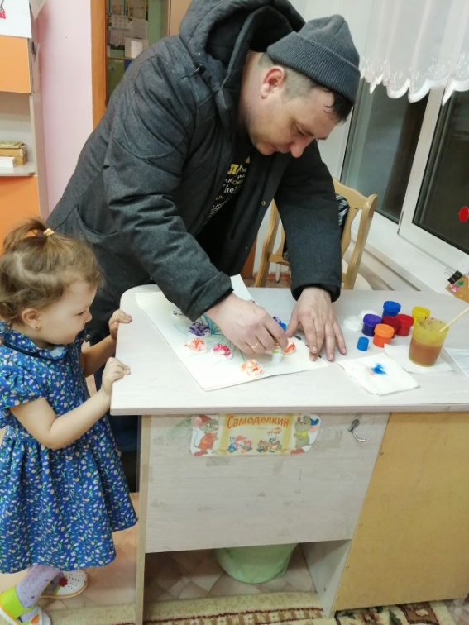
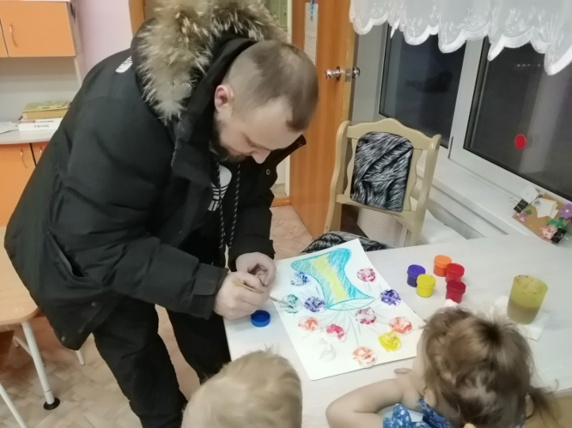
Открытка
Для
Мамы

Slide 6
Спасибо за внимание

